Slide 1
HTML5+CSS3+JavaScript 2021.6
HTML5+CSS3+JavaScript
主讲：温谦

Slide 2
第8章 用CSS设置常用元素样式（中）
表格中的标记
设置表格的边框
确定表格的宽度
合并表格
其他与表格相关的标记
DEMO（美化表格）

Slide 3
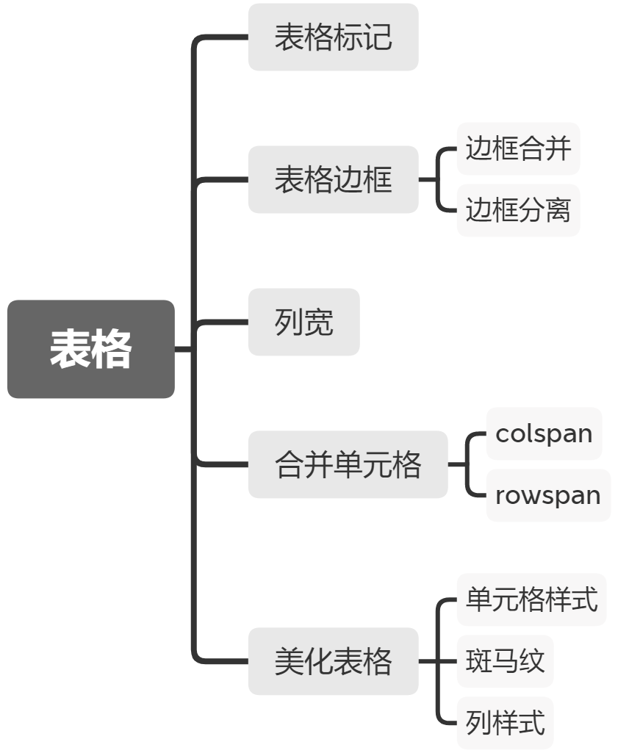
第8章 用CSS设置常用元素样式（中）

Slide 4
第8章 用CSS设置常用元素样式（中）
表格中的标记
在最初HTML设计时，表格（<table>标记）仅仅是用于存放各种数据的，例如收支表、成绩单等都适于用表格来组织数据形式。因此表格有很多与数据相关的标记，十分方便。
最常用的3个与表格相关的标记是<table>、<tr>和<td>。其中，<table>用于定义整个表格，<tr>定义一行，<td>定义一个单元格。此外，还有两个标记也是比较常用的，尤其使用CSS可以灵活设置表格样式以后，这两个标记就更常用到。
（1）<caption>标记，它的作用跟它的名称一样，就是用于定义表格的大标题。该标记可以出现在<table>与</table>之间的任意位置，不过通常习惯放在表格的第1行，即紧接着<table>标记。
（2）<th>标记，即表头。在表格中主要用于行或者列的名称，行和列都可以使用各自的名称。实际上<th>和<td>是很相似的，主要是可以分别对它们进行设置样式。

Slide 5
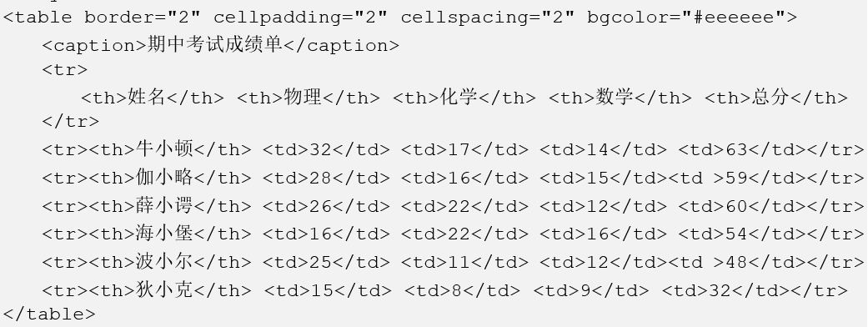
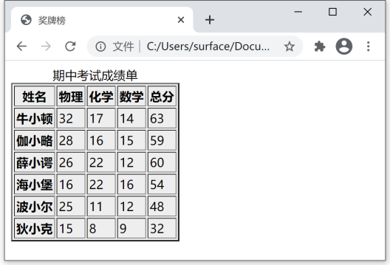
第8章 用CSS设置常用元素样式（中）
表格中的标记

Slide 6
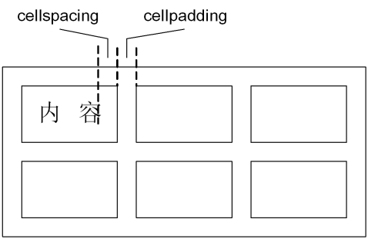
第8章 用CSS设置常用元素样式（中）
表格中的标记
这里border属性用于表格边框，bgcolor用于设定背景色，cellpadding和cellspacing的作用如图所示。

Slide 7
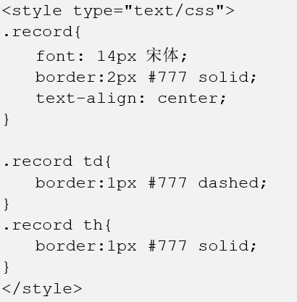
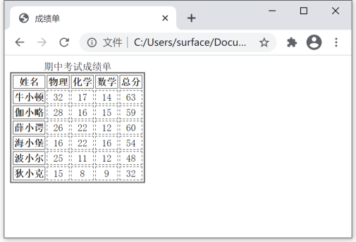
第8章 用CSS设置常用元素样式（中）
设置表格的边框

Slide 8
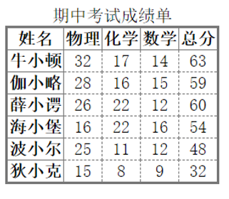

第8章 用CSS设置常用元素样式（中）
设置单元格的边框
通过border-collapse属性，CSS提供了两种完全不同的方法来设置单元格的边框。
一种用于在独立的单元格中设置分离的边框，另一种适合设置从表格一端到另一端的连续边框。
在默认情况下，使用上面讲到的“分离边框”，也就是在上面的表格中看到的效果，相邻的单元格有各自的边框。

Slide 9
第8章 用CSS设置常用元素样式（中）
相邻边框的合并规则
在CSS 2的规范中的定义如下。
（1）如果边框的“border-style”设置为“hidden”，那么它的优先级高于任何其他相冲突的边框。任何边框只要有该设置，其他的边框的设置就都将无效。
（2）如果边框的属性中有“none”，那么它的优先级是最低的。只有在该边重合的所有元素的边框属性都是“none”时，该边框才会被省略。
（3）如果重合的边框中没有被设置为“hidden”的，并且至少有一个不是“none”，那么重合的边框中粗的优先于细的。如果几个边框的“border-width”相同，那么样式的优先次序由高到低依次为“double”“solid”“dashed”“dotted”“ridge”“outset”“groove”“inset”。
（4）如果边框样式的其他设置均相同，只是颜色上有区别，那么单元格的样式最优先，然后依次是行、行组、列、列组的样式，最后是表格的样式。

Slide 10
第8章 用CSS设置常用元素样式（中）
边框的分离
前面讲到过，在使用HTML属性格式化表格时可以通过使用cellpadding来设置单元格内容和边框之间的距离，以及使用cellspacing设置相邻单元格边框之间的距离。
要用CSS实现cellpadding的作用，只要对td使用padding就可以了；而要用CSS实现cellspacing的作用时，对单元格使用margin是无效的，需要对table使用另一个专门的属性border-spacing来代替它，并确保没有将border-collapse属性设置为collapse。

Slide 11
第8章 用CSS设置常用元素样式（中）
确定表格的宽度
CSS提供了两种确定表格以及内部单元格宽度的方式。一种与表格内部的内容相关，称为“自动方式”；一种与内容无关，称为“固定方式”。
使用了自动方式时，实际宽度可能并不是width属性的设置值，因为它会根据单元格中的内容多少进行调整。而在固定方式下，表格的水平布局不依赖于单元格的内容，而明确地由width属性指定。如果取值为“auto”就意味着使用“自动方式”进行表格的布局。

Slide 12
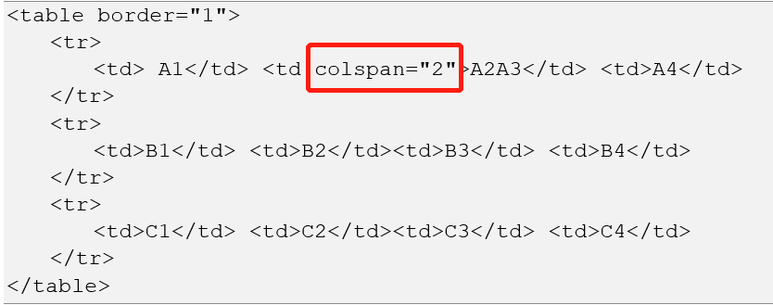
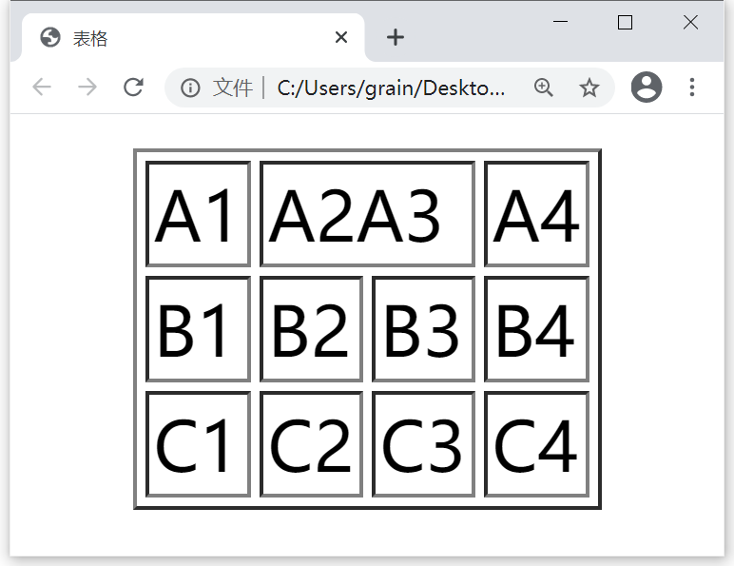
第8章 用CSS设置常用元素样式（中）
合并单元格
用colspan属性左右合并单元格

Slide 13
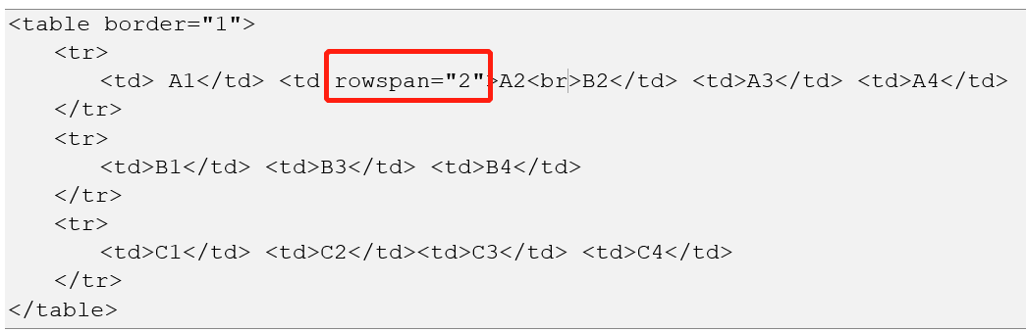
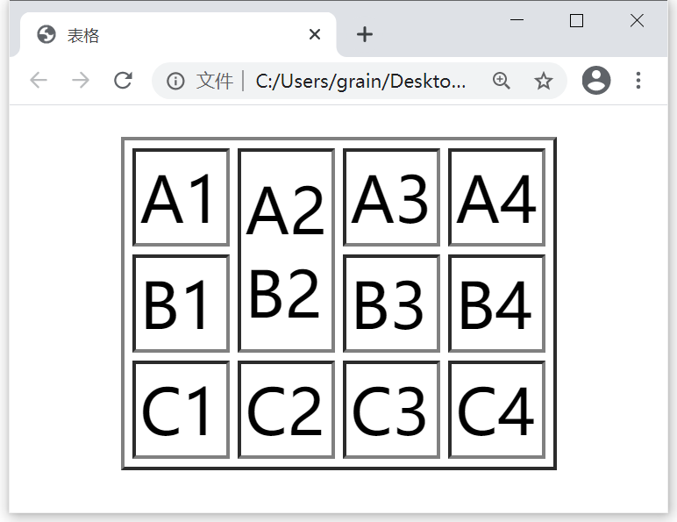
第8章 用CSS设置常用元素样式（中）
合并单元格
用rowspan属性上下合并单元格

Slide 14
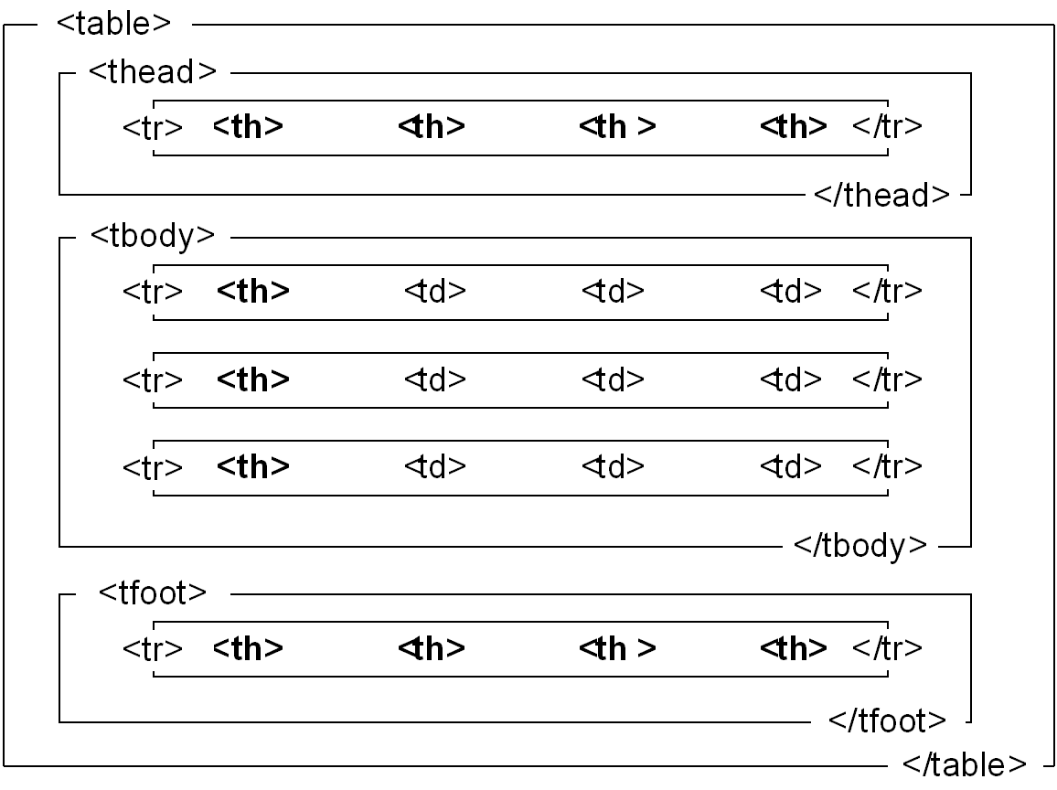
第8章 用CSS设置常用元素样式（中）
其他与表格相关的标记
除了前面介绍的标记之外，前面的章节增加介绍过，HTML中还有3个标记<thead>、<tbody>和<tfoot>，它们用来定义表格的不同部分，称为“行组”，如图所示。

Slide 15
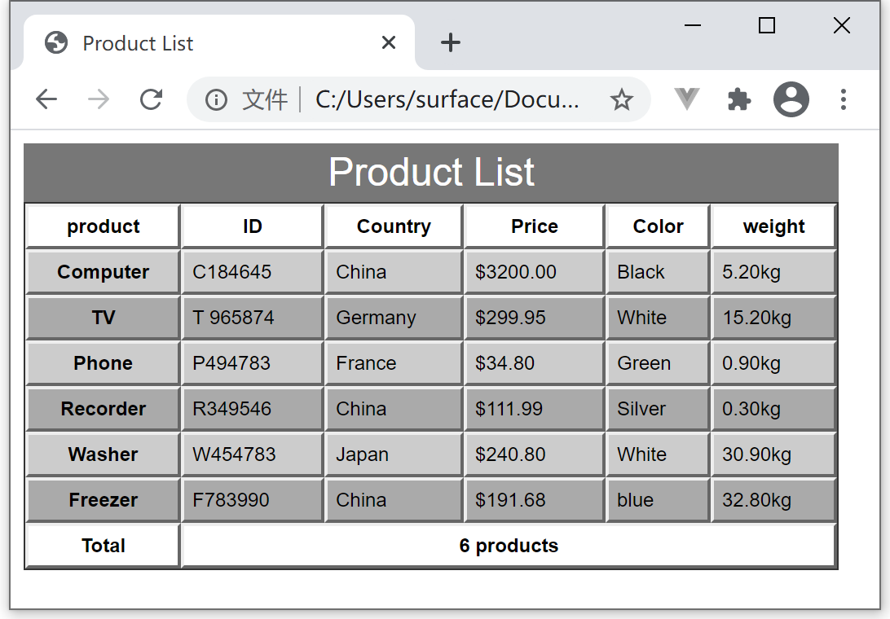
第8章 用CSS设置常用元素样式（中）
DEMO: 美化表格
搭建HTML结构
整体设置
设置单元格样式
斑马纹效果
设置列样式

Slide 16
第8章 用CSS设置常用元素样式（中）
表格中的标记
设置表格的边框
确定表格的宽度
合并表格
其他与表格相关的标记
DEMO（美化表格）

Slide 17
请继续学习第8章（下）—— 用CSS设置常用元素样式

